Slide 1

Mĩ Thuật
Chủ đề 8:
Sáng tạo với những nếp gấp giấy

Slide 2

Chào mừng các con
học sinh
Mĩ Thuật 4
Giáo viên : Nguyễn Thị Kiều Anh
Trường tiểu học Phương Liệt

Slide 3
Mĩ Thuật
Chủ đề 8:
Sáng tạo với những nếp gấp giấy

Slide 4

Mục tiêu
Học sinh cần đạt được:
Nhận biết vẻ đẹp của sản phẩm tạo hình từ nếp gấp giấy.
Biết cách gấp giấy, tạo ra được sản phẩm sáng tạo từ nếp gấp giấy.
Giới thiệu, nhận xét và nêu được cảm nhận về sản phẩm của mình.

Slide 5
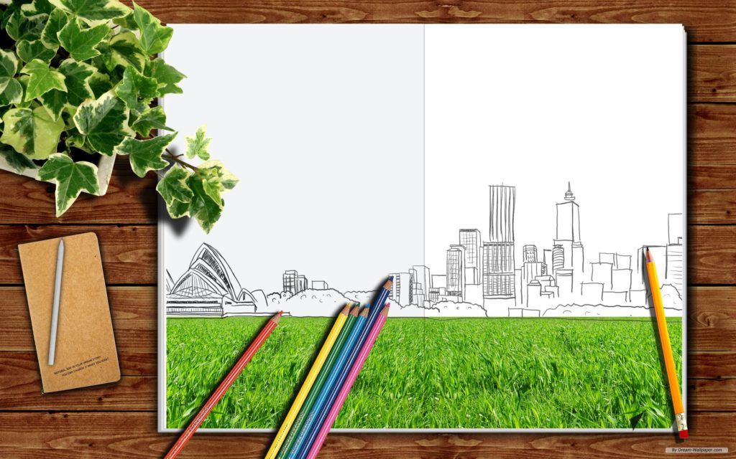
TÌM HIỂU

Slide 6
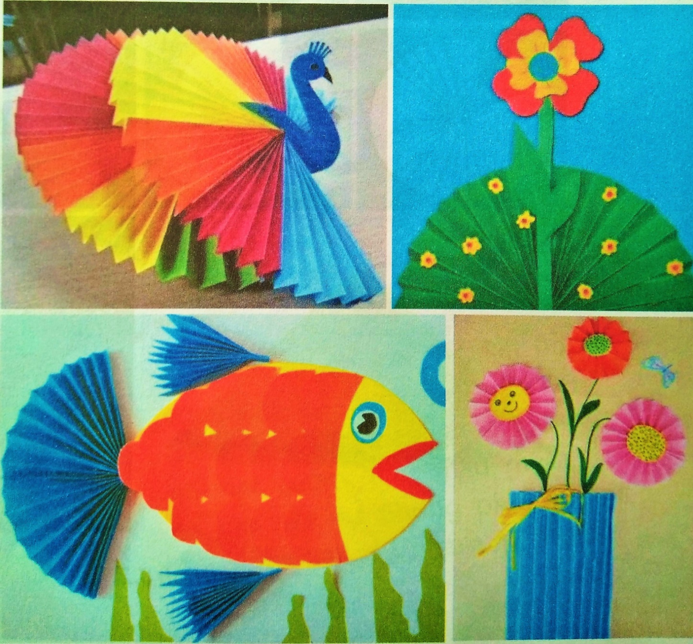
Từ các nếp giấy đơn giản, óc sáng tạo, đôi tay khéo léo, phối hợp các màu sắc, chất liệu, chúng ta có thể tạo ra nhiều sản phẩm tạo hình đẹp.

Slide 7
CÁCH THỰC HIỆN

Slide 8
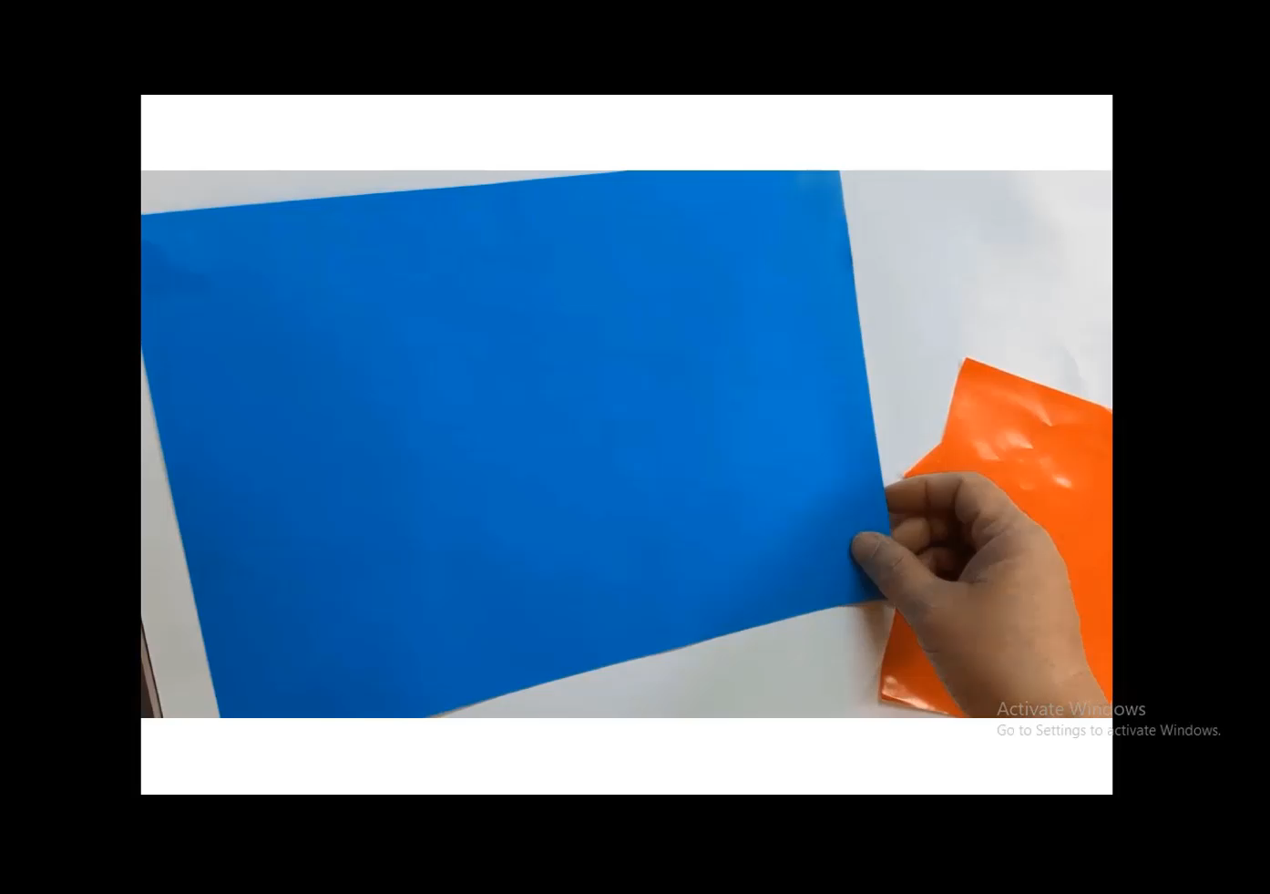

Slide 9
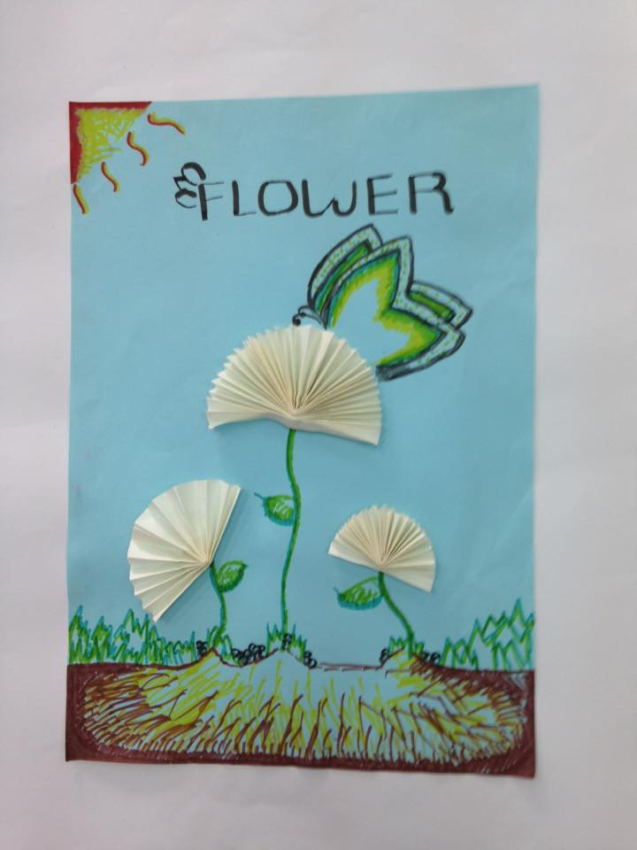
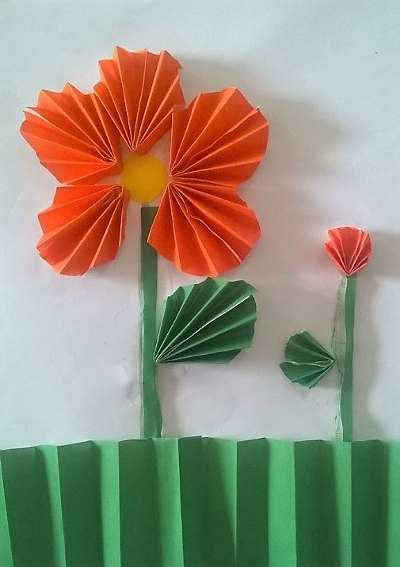
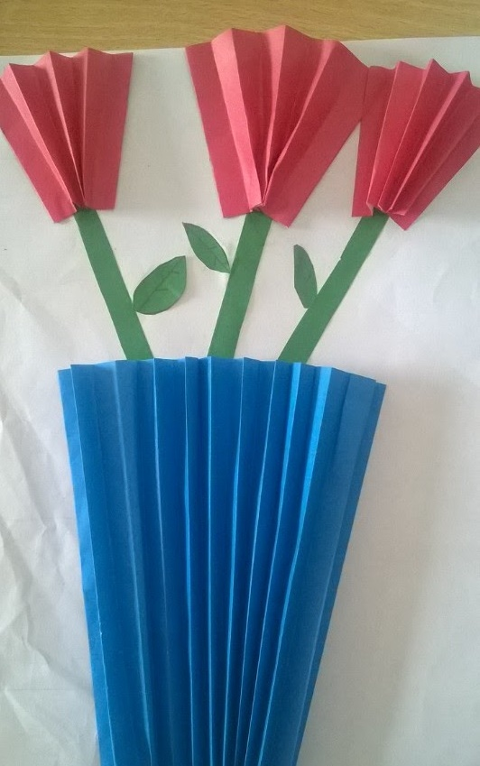
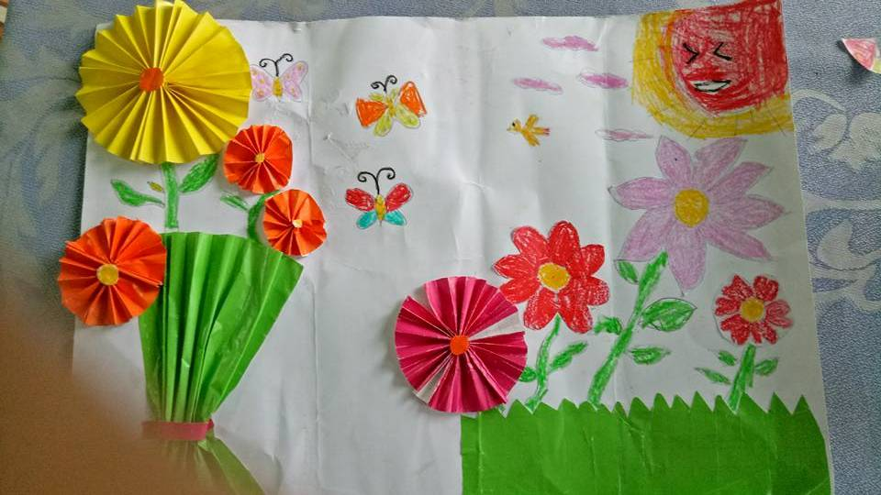
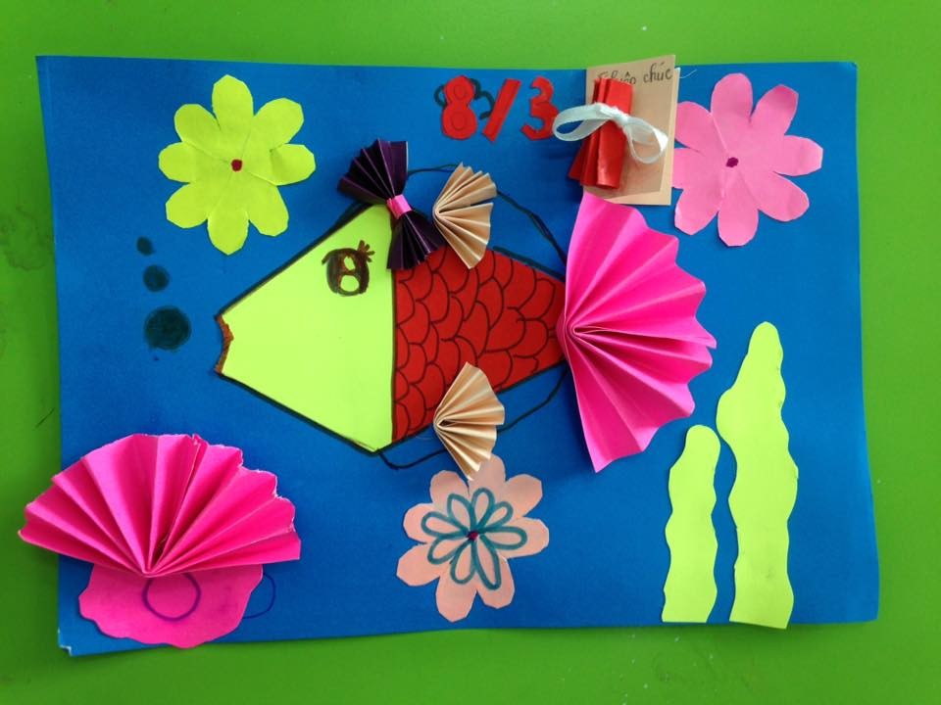

Slide 10
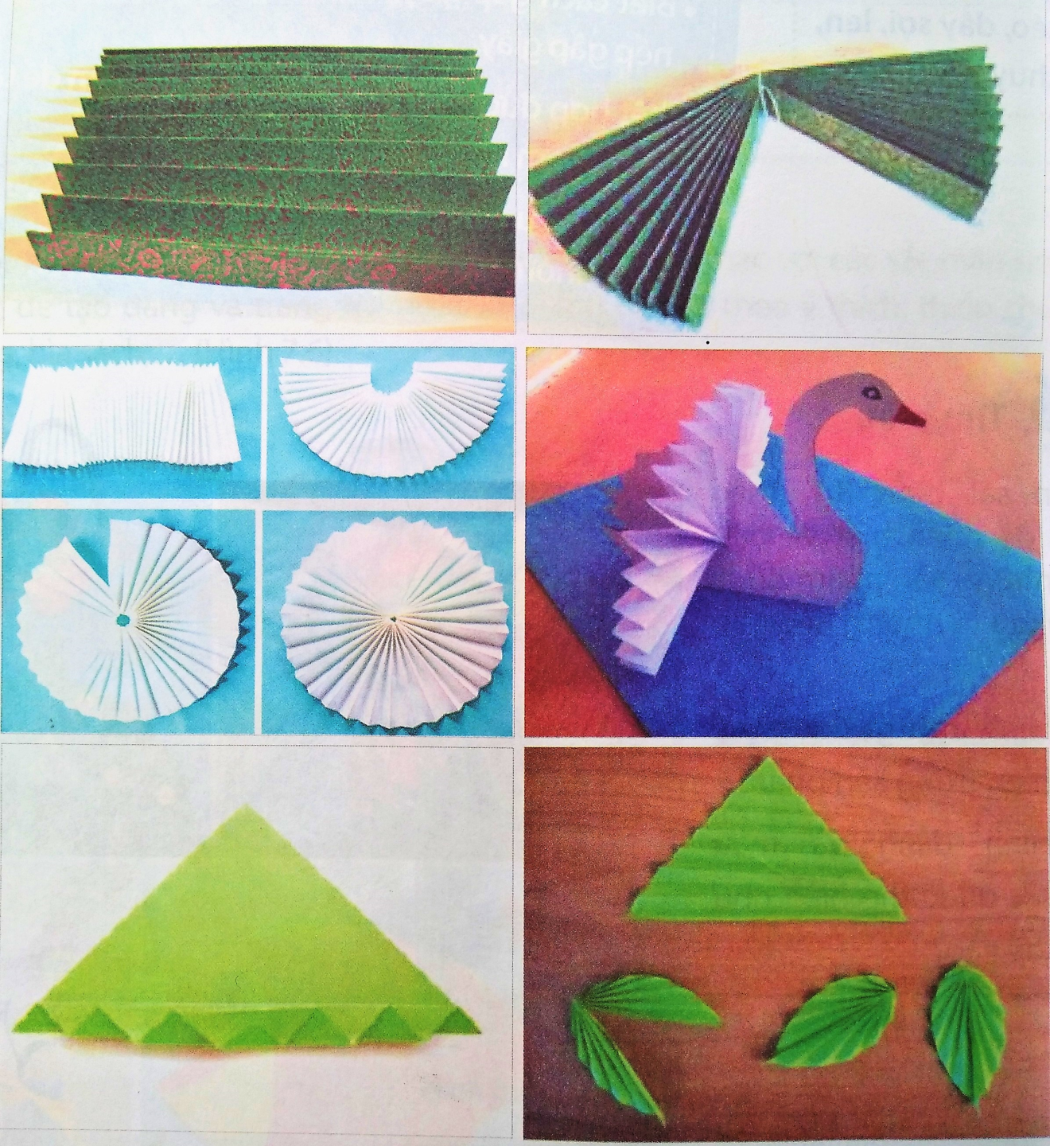

Slide 11
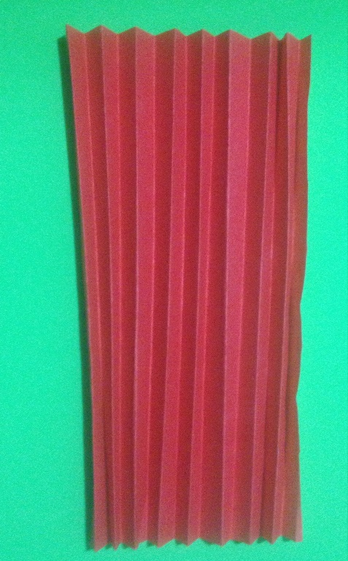
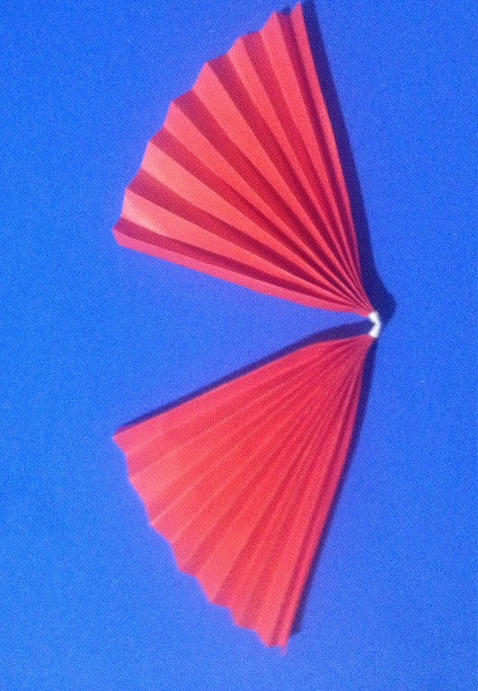
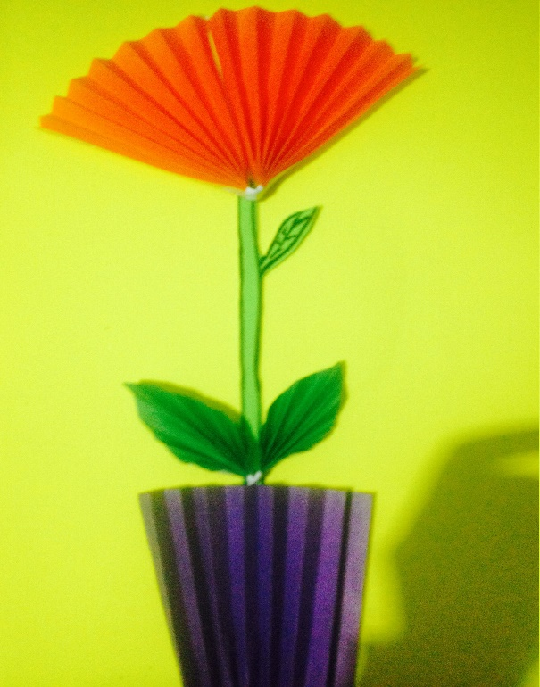
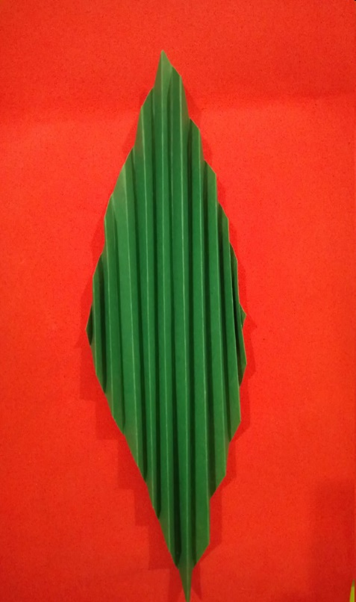
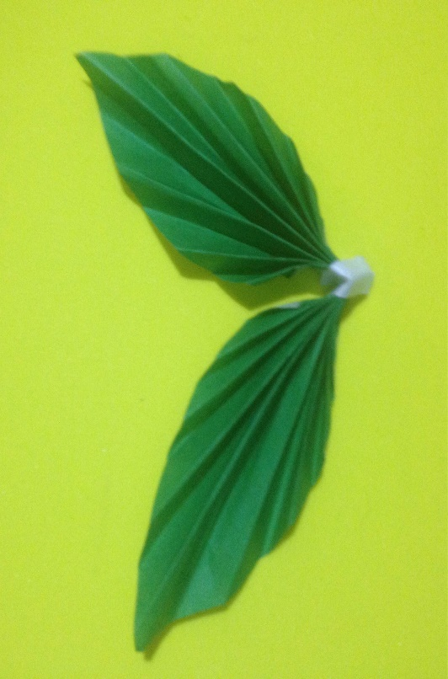
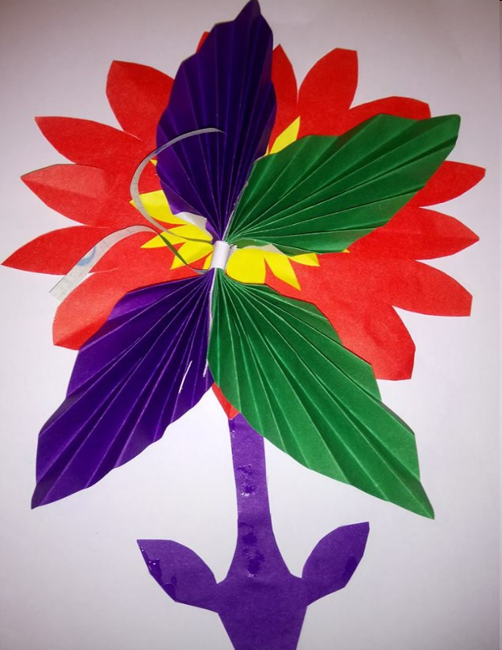

Slide 12

CÁCH THỰC HIỆN
Bước 1: Tạo nếp gấp giấy.
Bước 2: Gấp đôi tờ giấy đã gấp, dùng hồ dán (dùng chỉ,
dây nhỏ) tạo thành hình quạt.
Bước 3: Kết hợp nhiều mảnh ghép,nhiều màu sắc,với các
khổ giấy chất liệu khác nhau để sáng tạo sản
phẩm theo ý thích.

Slide 13
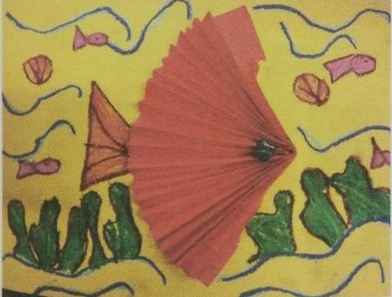
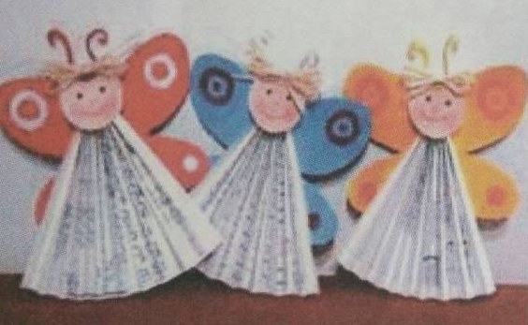
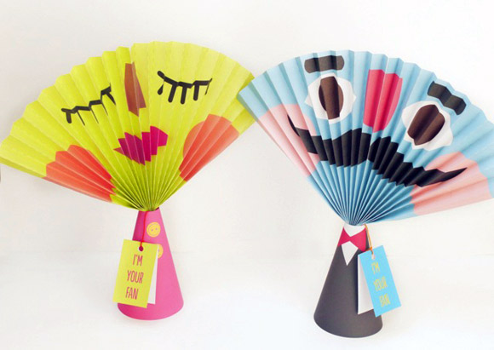
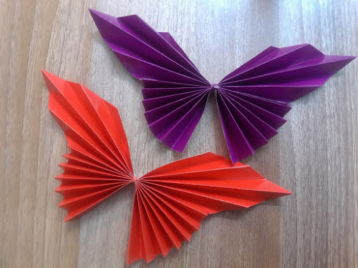
BÀI THAM KHẢO

Slide 14
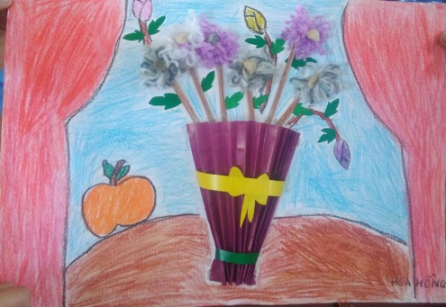

Slide 15
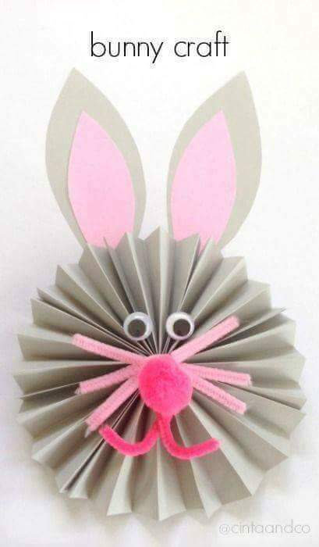
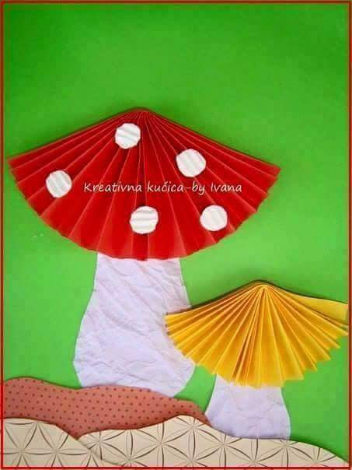
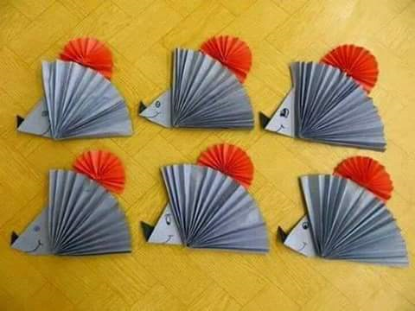
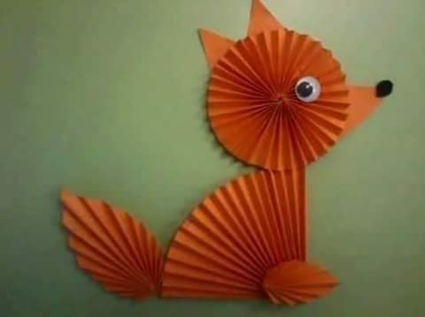
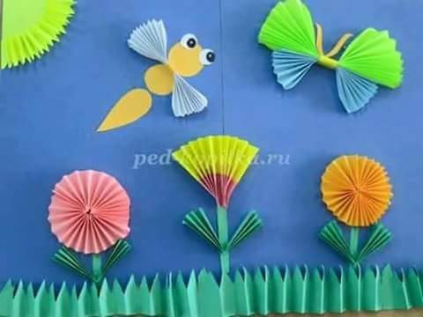

Slide 16
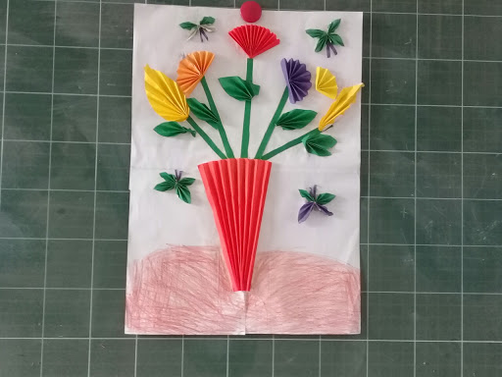
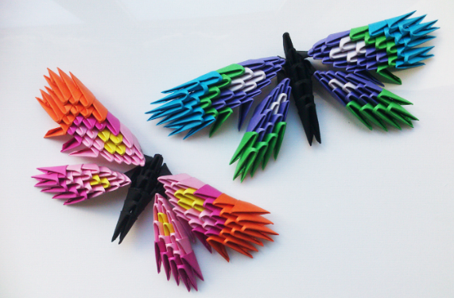

Slide 17
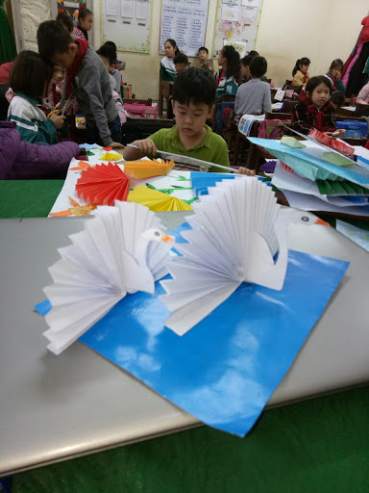
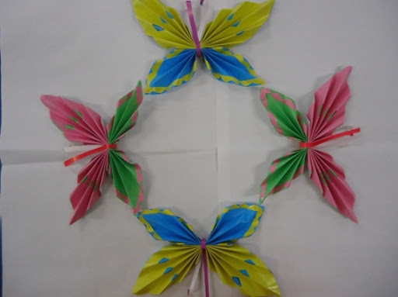

Slide 18
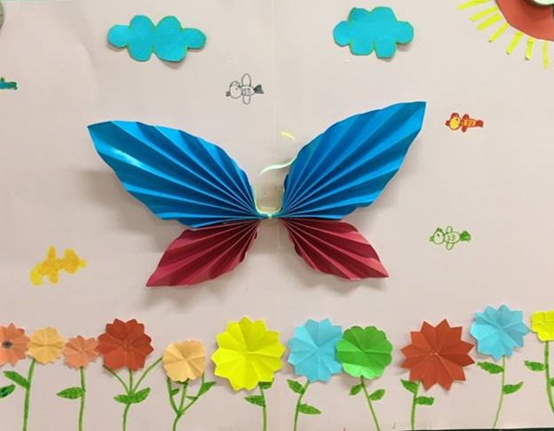
Một số sản phẩm gấp giấy tham khảo

Slide 19
THỰC HÀNH

Slide 20
VẬN DỤNG
SÁNG TẠO

Slide 22
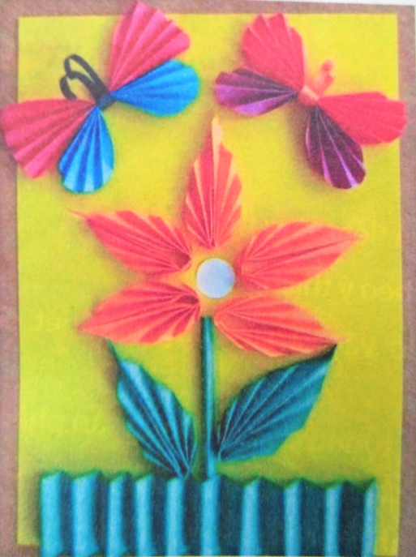
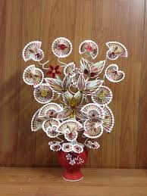
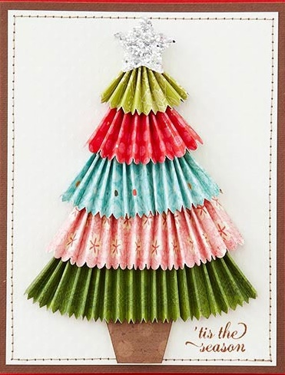
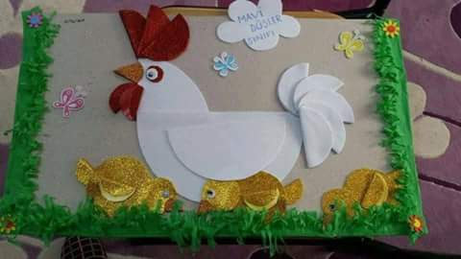
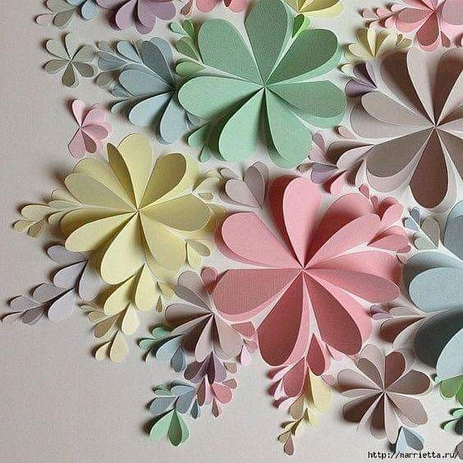

Slide 23
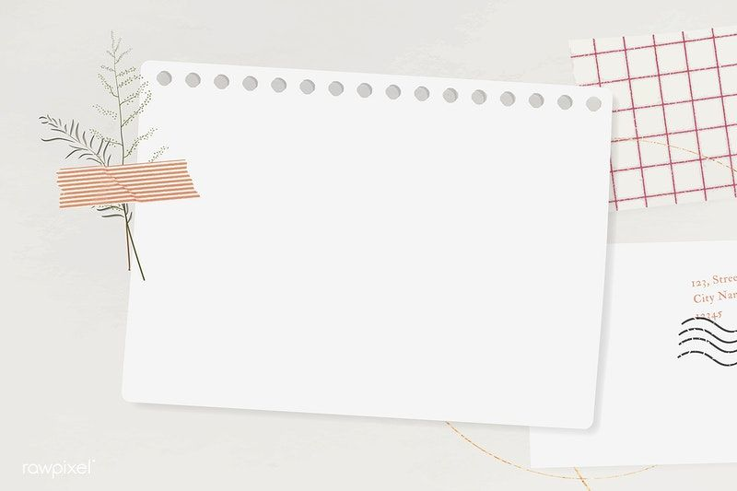
Dặn dò
1. Sáng tạo sản phẩm từ những nếp gấp giấy theo ý thích.
2. Nhờ bố mẹ chụp gửi cho cô vào đường link GG Form cô đã gửi về nhóm lớp.

Slide 24

Chúc các con
mạnh khỏe!

